Slide 1

OCamlはじめの一歩
First Step to OCaml
小笠原 啓 (有)ITプランニング

Slide 2

デモンストレーション
DownDown（graphicsモジュールを使った簡単なプログラム）
Amthing(2Dベクトル描画ライブラリCairoを呼び出しています)
Unison(lablgtkを使っています)
ChartNaviPrime(サーバーサイドでOCaml製CGIやデーモンが24H356Dで動いています。）

Slide 3

Objective Camlってどんな言語？
λ計算を基礎にした静的で強い型付け言語。副作用が許されていて、正格評価。
先進の型理論が応用されており、型安全でありながら柔軟な型付けが可能。
9種類のCPUアーキテクチャをサポートしたコンパイラ。高速で効率のよいコードを出力してくれます。
フランスのINRIA研究所にて開発されています。
Qライセンスの元でソースコードが公開されています。
メインコントリビューター
Xavier Leroy氏

Slide 4
OCamlの歴史
元はエディンバラ大学で開発されたML(Meta Language)由来。
1987年、最初はCaml(Category Abstruct Machine Language)としてスタート。
1996年にObjective Camlとしてリリース。
以来長年に渡り改良が続けられています。
  2000年 ラベル機能、多相バリアント追加
  2003年 再帰モジュール追加
  2005年 camlp4刷新
  2008年 lazyパターンの導入

Slide 5
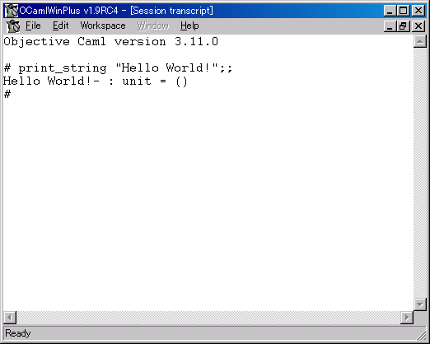
Hello World!
トップレベルと呼ばれる
インタープリタ。
一行ずつプログラムを
実行して結果を表示して
くれます。
# print_string “Hello World!”;;
Hello World! - : unit = ()
#

Slide 6
OCamlの基礎[1] リテラル
# 1234;; (* 整数 *)
- : int = 1234
# 3.141592 (* 浮動小数 *)
- : float = 3.141592
# “OCaml Meeting in Tokyo 2009”;; (* 文字列。ASCIIコード以外もOK *)
- : string = “OCaml Meeting in Tokyo 2009”
# ‘A’;; (* 文字 *)
- : char = 'A'

Slide 7
OCamlの基礎[2] リテラル
# [1; 2; 3; 4] ;; (* リスト *)
- : int list = [1; 2; 3; 4]
# [| 1; 2; 3; 4 |];; (* 配列 *)
- : int array = [|1; 2; 3; 4|]
# (“ogasawara”, 33);; (* タプル *)
- : string * int = ("ogasawara", 33)

Slide 8
OCamlの基礎[3] 変数
# let age = 33; (* 変数定義。バインディングと呼ぶ *)
val age : int = 33
# let x;; (* 変数だけ宣言することはできない。Nullが入った変数は存在しない *)
Characters 5-7:
let x;;
^^
Error: Syntax error

Slide 9
OCamlの基礎[4] 関数
# let birthday = fun age -> age + 1;; (* 関数定義。 *)
val birthday : int -> int = <fun>
# let birthday age = age + 1;; (* こう書いても上と同じ。 *)
val birthday : int -> int = <fun>
# let distance x y = sqrt( x *. x +. y *. y );; (* 二引数は引数を並べる *)
val distance : float -> float -> float = <fun>
# distance 3. 4.;; (* 関数呼び出し *)
- : float = 5.

Slide 10
OCamlの基礎[5] 制御構造(if式)
# if age >= 20 then “adult” else “child”;; (* if式 *)
- : string = "adult"
#
式なので、if式全体で値になります。
三項演算子?のようなものです。
! NOTICE
制御構造としてはfor文、while文もありますが、
あえて紹介しません。滅多に使いません。

Slide 11
OCamlの基礎[6] 新しい型の定義/バリアント
# type card = Number of int | Jack | Queen | King | Joker;;
type card = Number of int | Jack | Queen | King | Joker
#
card型は、Number of intかJackかQueenかKingかJokerのどれかで
あると定義しました。Number, Jack, Queen, King, Jokerの事を
“コンストラクタ”と呼びます。Number of intのintはコンストラクタの引数です。
# Jack;; (* Jackはcard型の値です。*)
- : card = Jack
# Number 9;; (* Number 9もcard型の値です。*)
- : card = Number 9

Slide 12
OCamlの基礎[7]新しい型の定義/レコード
# type preson = { name : string; age : int };;
type person = { name : string; age : int; }
# let p1 = { name = “ogasawara”; age = 33; };; (* person型の値をp1にバインドしました *)
val p1 : person = {name = “ogasawara”; age = 33}
# p1.name;; (* ドットで各要素にアクセスできます *)
- : string = “ogasawara”
person型はnameとageという要素を持つものと定義しました。要するに構造体です。

Slide 13
OCamlの基礎[8] パターンマッチ
# match [1; 2; 3] with
[] -> “”
| hd :: tl -> string_of_int hd;;
(* ::演算子でリスト全体を先頭とそれ以降とで分けて表現。先頭の要素hdをstring_of_int関数に適用。 *)
- string = “1”
Switch文のようなものです。
数字、文字列、リスト、タプル、バリアントなど、何でも場合わけできます。

Slide 14
OCamlの基礎[9] パターンマッチの応用例
# let home = try Some (Unix.getenv “HOME”) with _ -> None;;
val home : string option = None
# match home with
Some path -> print_string path
| None -> “there is no HOME environment variable.”;;
HOME環境変数を取り出します。ただし、それが定義されていなければNone、あればSomeにします。option型と呼ばれています。

Slide 15
OCamlの基礎[10] モジュール
# module Counter = struct
type t = int
let make = 0
let increment t = t + 1
let show t = string_of_int t
end;;
module Counter :
sig
type t = int
val make : int
val increment : int -> int
val show : int -> string
end
モジュールは、複数の型や値をセットにしてひとまとまりの空間として分離できる機能。
シグネチャーによる型や値の抽象化・隠蔽が可能で、プログラムにの構造を導入できます。
また、分割コンパイルの単位でもあります。

Slide 16



OCamlの基礎[11] さらに詳しくは
  OCamlチュートリアル http://www.ocaml-tutorial.org/ja
  Objective Caml 入門 (by 五十嵐先生)
    http://www.sato.kuis.kyoto-u.ac.jp/~igarashi/class/isle4/mltext/ocaml.html
  日本語の書籍

Slide 17
標準ライブラリの構成
Pervasivesモジュール
  基礎的な関数を集めたモジュール。デフォルトオープン。ファイル操作なども可能。
データ構造
  List, Array, Queue, Hashtbl, Stack, Map, Set, Streamなど。
Printfモジュール
  文字列のフォーマットを型安全に扱える。Formatモジュールも便利。
Marshalモジュール
  値のマーシャリング（バイト列への変換)と読み込み。
GC関連
  Gc, Weak

Slide 18
付属ライブラリの構成
Unixライブラリ
  プロセス制御、シグナル、IO、ファイル操作、ソケット、ターミナル制御など。
Numライブラリ
  任意制度演算。
Strライブラリ
  正規表現と文字列操作。若干物足りない。
Threadsライブラリ
  スレッドの作成と同期的メッセージパッシングによる通信
Graphicsライブラリ
  ウィンドウの作成とグラフィックの描画。

Slide 19
便利ライブラリの紹介
正規表現ライブラリ pcre-ocaml
  http://www.ocaml.info/home/ocaml_sources.html#toc12
拡張ライブラリ Core
  http://ocaml.janestcapital.com/?q=node/13
Unicodeライブラリ Camomile
  http://camomile.sourceforge.net/index.html.ja.jis
データベースアクセス、Webフレームワークなど色々あり。
  postgres-ocaml, ocaml-mysql, CamlGI, ocamlnet2, eliom…

Slide 20

GUIツールキットもあります！
LablGtk2ほぼ一択。Gladeも利用可能。
let main () =
let window = GWindow.window ~border_width:10 () in
window#event#connect#delete ~callback:delete_event;
window#connect#destroy ~callback:destroy;
let button = GButton.button ~label:"Hello World" ~packing:window#add () in
button#connect#clicked ~callback:hello;
button#connect#clicked ~callback:window#destroy;
window#show ();
GMain.Main.main ()
let _ = main ()

Slide 21
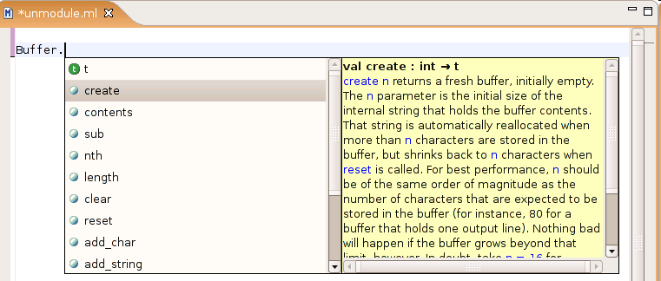
開発環境
Emacs + tuareg-mode + TAGS + camlspotterパッチ + flymake
  tuareg-modeで整形、色、部分評価などが可能です。
  TAGSで関数名補完
  camlspotterで値の定義位置へジャンプ
  flymakeでリアルタイムコンパイル
Vimの人は、ocaml.vim（もしくはomlet.vim?)
OcaIDE Eclipseプラグイン
  http://ocaml.eclipse.ortsa.com:8480/ocaide/index.html

Slide 22
パッケージ環境
Mac portsに含まれるocaml関連のライブラリなど
caml-batteries @20090405 (devel, ml)
caml-calendar @2.0.4 (devel, ml)
caml-camlzip @1.04 (devel, ml)
caml-camomile @0.7.2 (devel, ml)
caml-csv @1.1.6 (devel, ml)
caml-extlib @1.5.1 (devel, ml)
caml-findlib @1.2.4 (devel, ml)
caml-json-static @0.9.6 (devel, ml)
caml-json-wheel @1.0.6 (devel, ml)
caml-ocamldbi @0.9.11 (devel, ocaml)
caml-ocamlnet @2.2.9 (devel, ml)
caml-ounit @1.0.3 (devel, ml)
caml-pcre @5.15.0 (devel, ml)
caml-pgocaml @1.1 (devel, ocaml)
caml-postgresql @1.8.2 (devel, ml)
caml-sexplib @4.2.11 (devel, ml)
caml-sqlite3 @1.5.1 (devel, ml, databases)
caml-type-conv @1.6.8 (devel, ml)
camlp5 @5.12 (lang)
ocaml @3.11.1 (lang, ml)
ocaml-bitstring @2.0.0 (devel, ocaml)
ocaml-mode.el @3.05 (lang, editors, ml)
ocamlgsl @0.6.0 (math, science)
ocamlsdl @0.7.2 (devel, multimedia)
tuareg-mode.el @1.45.6 (lang, editors)
xml-light @2.2 (devel, textproc)

Slide 23
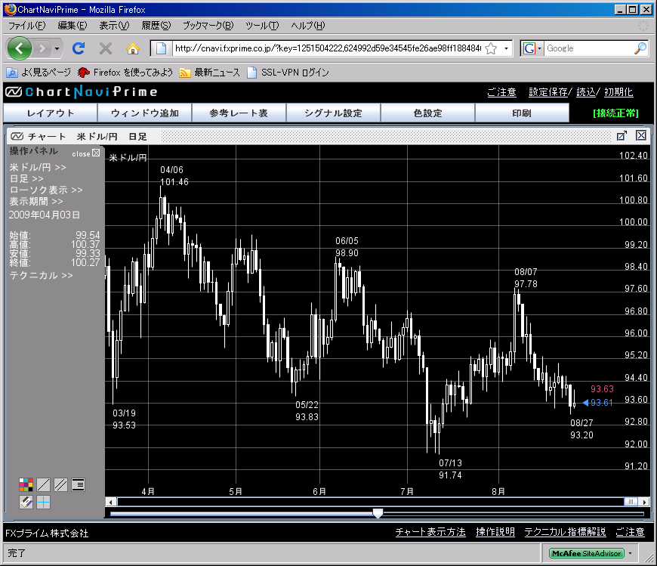
開発事例
クライアント側はJava Applet
サーバーサイドはOCaml
CGIで為替データを応答
リアルタイムなレートをデーモンが配信
バックで24H365Dのデータベース処理デーモンが稼動。

Slide 24
まとめ
OCamlはλ計算を基礎とし、柔軟な型付けができ、実行効率のいいコードをはけるコンパイラ。
基礎的な文法やチュートリアルはWebや書籍を参照できます。
開発環境、ライブラリ、パッケージなど必要なものは結構揃っています。
研究室を飛び出し、現場のシステム開発にも応用されてきています。

Slide 25
OCamlで快適なシステム開発を！
ご清聴ありがとうございました。
Web Site: www.itpl.co.jp Email: info@itpl.co.jp

